Slide 1
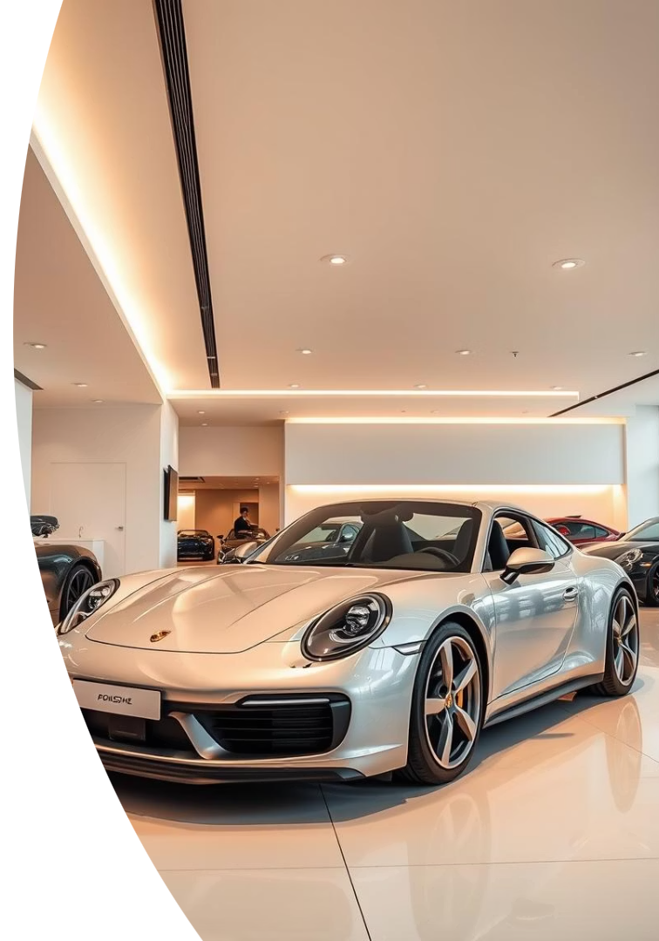
BOX-CARS: Новое Измерение Онлайн-Продаж Porsche
Добро пожаловать в BOX-CARS, инновационную платформу для продажи автомобилей Porsche. Мы объединяем передовые технологии с безупречным дизайном, чтобы предложить нашим клиентам уникальный опыт покупки.

Slide 2
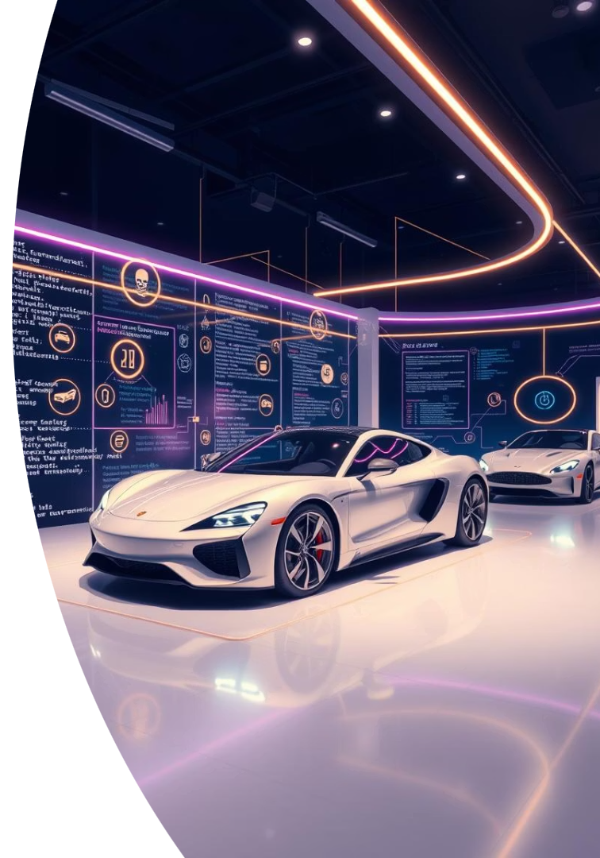



Основные Технологии Платформы
Фронтенд
Бэкенд
HTML, CSS, JavaScript для динамичного интерфейса.
Мощный PHP для логики и обработки запросов.
База Данных
Microsoft SQL Server для надежного хранения данных.
Наша платформа построена на проверенном стеке технологий для максимальной производительности и безопасности. Каждый компонент тщательно подобран.

Slide 3
Процесс Дизайна с Figma
Прототипирование
Пользовательский Опыт
Визуальная Концепция
Создание интерактивных макетов для удобства пользователей. Мы детально прорабатываем каждую страницу.
Оптимизация UX/UI для интуитивной навигации. Каждый элемент продуман.
Разработка эстетически привлекательного дизайна, отражающего бренд Porsche. Стиль и функциональность.
Используя Figma, мы обеспечиваем бесшовный переход от идеи к финальному дизайну. Дизайн - это ключевой элемент нашего успеха.

Slide 4




Мощность Бэкенда на PHP
Обработка Заказов
Безопасная и быстрая обработка транзакций.
Управление Профилями
Персонализированные кабинеты для клиентов.
Управление Автопарком
Актуальная информация о наличии автомобилей.
PHP является сердцем нашей платформы, обеспечивая стабильную работу всех процессов. Это гарантирует надежность системы.

Slide 5

Надежность Microsoft SQL Server
1M+
99.9%
Записей
Доступность
Поддержка миллионов записей о клиентах и авто.
Высокая доступность данных 24/7.
500ms
Время Отклика
Быстрый доступ к любой информации.
Microsoft SQL Server обеспечивает высокую производительность и безопасность данных. Ваши данные всегда в безопасности и доступны.

Slide 6
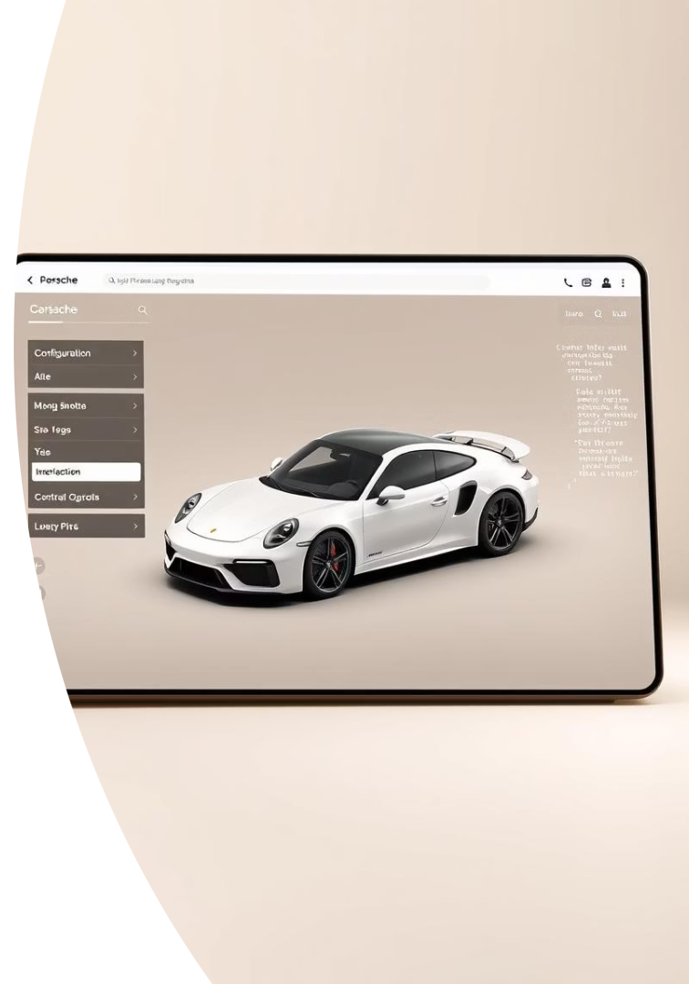



Интерактивный Фронтенд: HTML, CSS, JS
Чистый HTML
Семантическая структура страниц для SEO и доступности.
Стильный CSS
Адаптивный дизайн для любых устройств и экранов.
Динамичный JS
Интерактивные элементы, конфигураторы и галереи.
Благодаря комбинации HTML, CSS и JavaScript, мы создаем интуитивно понятный и привлекательный интерфейс. Пользователи получают лучший опыт.

Slide 7




Воронка Продаж BOX-CARS
Покупка
1
Заключение сделки и оформление документов.
Консультация
2
Экспертная помощь и ответы на вопросы.
Выбор Авто
3
Детальный каталог и сравнение моделей.
Привлечение
4
Маркетинговые кампании и SEO.
Наша воронка продаж оптимизирована для максимальной конверсии. От первого контакта до покупки, каждый шаг продуман.

Slide 8

Будущее Развитие Платформы
Интеграция Блокчейн
Виртуальные Туры
Прозрачность сделок и история авто.
ИИ-Персонализация
3D-обзоры интерьера и экстерьера Porsche.
Рекомендации автомобилей на основе предпочтений.
Мы постоянно исследуем новые технологии для улучшения BOX-CARS. Инновации - наш путь к совершенству.

Slide 9

Ключевые Выводы и Следующие Шаги
Преимущества
Инновационная платформа, сильная команда, масштабируемость.
Результаты
Увеличение продаж Porsche, удовлетворенность клиентов.
Далее
Привлечение инвестиций, расширение функционала.
BOX-CARS — это не просто сайт, это полноценная экосистема для продажи Porsche. Мы готовы к дальнейшему росту и развитию.

